Slide 1
آرايه ها و ساختارها
دانشگاه بوعلی سینا همدان دانشکده مهندسی کامپيوتر

Slide 2
آرايه ها
مقدمات
آرايه ها به عنوان يک نوع داده مجرد
ساختارها و يونيون ها
نوع داده اي مجرد چند جمله اي
نوع داده اي مجرد ماتريس اسپارس
رشته ها
بازنمايي ارايه هاي چند بعدي

Slide 3
Data
ياد آوري: هر برنامه کامپيوتري روي چند “داده” کار مي کند و به اين منظور از چند الگوريتم استفاده مي کند.
داده هاي مورد استفاده، انواع مختلفي دارند:
int, boolean, String, …
نوع داده بيانگر مقادير ممكن براي داده است:
{..., -2, -1, 0, 1, 2, ...}, {true, false}
با تعيين نوع داده برخي از زبانها مي توانند خطاهاي استفاده از آنها در برنامه را كشف كنند:
Type checking
برخي از اعمال تنها روي انواع خاصي از داده ها قابل استفاده هستند
تعيين نوع داده، نحوه نمايش داخلي آن را نيز تعيين مي كند:
ميزان و نحوه مديريت حافظه مورد استفاده نوع String با نوع Boolean متفاوت است

Slide 4
نوع داده Data Types
نوع داده بيانگر مشخصات زير است:
مجموعه مقادير ممكن
نحوه نمايش، كه براي همه مقادير ممكن يكسان است
مجموعه عمليات روي اين داده ها كه به شكل واحد روي همه مقادير ممكن اعمال مي شود

Slide 5
نوع داده اي مجرد
نوع داده مجرد يا انتزاعي
نوع داده مجرد يا انتزاعي (ADT) نوع داده اي است که در ان مشخصات داده ها و اعمال بر روي آنها از بازنمايي و پياده سازي داده جدا مي شود.

Slide 6
نوع داده انتزاعي Abstract Data Type
نوع داده ADT یک نوع (یا کلاس) برای اشیایی است که رفتار آنها با مجموعه ای از مقادیر و مجموعه ای از عملیات تعریف می شود.
تعریفADT فقط به این موضوع اشاره می کند که چه عملیاتی باید انجام شود، اما نه اینکه چگونه این عملیات اجرا می شود.
در واقع مشخص نمی کند که چگونه داده ها در حافظه سازماندهی می شوند و از چه الگوریتم هایی برای اجرای عملیات استفاده می شود.
به این مفهوم "انتزاعی« (Abstract) می گویند زیرا نمایی مستقل از اجرای آن را ارائه می دهد.

Slide 7
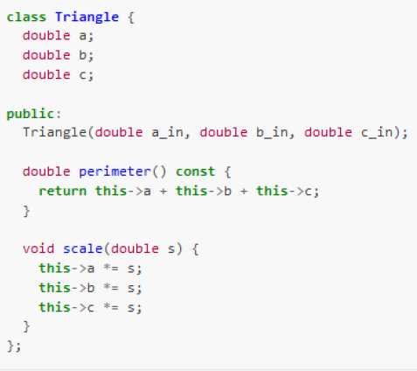
نوع داده انتزاعي
انواع داده مانند int، float، double، long و ... در واقع انواع داده های داخلی (in-built) به حساب می آیند و می توانیم بر روی آنها عملیات اولیه را انجام دهیم.

Slide 8
نوع داده انتزاعي
ADT يعني توصيف :
داده ها
عمليات روي داده ها
مثال : مجموعه اعداد طبيعي N
داده ها : اعداد طبيعيn=1,2,3,…
عمليات:
عضويت يک عدد در يک مجموعه n is-in N
زير مجموعه : A={n| n =1..1200}
اعمال مختلف روي زير مجموعه ها
اشتراک، اجتماع ، تفاضل متقارن، Cardinality1
در ADT نحوه نمايش داخلي داده بوسيله كامپيوتر، مطرح نمي شود

Slide 9
نوع داده هاي اوليه در جاوا
جاوا 8 نوع داده اوليه دارد:
boolean
char, byte, short, int, long
float, double
هر نوع داده اوليه:
مجموعه مقاديري دارد
نحوه نمايشي دارد
مجموعه عملياتي دارد
برنامه نويس نمي تواند اين مشخصات را تغيير دهد

Slide 10
مثال : اعداد گويا
يک عدد گويا، به شکل a/b تعريف مي شود که در آن a,b اعدادي صحيح هستند و b صفر نيست.
عمليات : چهار عمل اصلي، توان، ريشه و...
محدوديت: جذر اعداد گوياي منفي تعريف نشده است.
توصيف کامل عمليات نيازمند تعريف دقيق همه اعمال روي داده هاست مثل عمل ضرب براي دو عدد گوياي a1/b1 , a2/b2 چنين تعريف مي شود:
a1/b1 * a2/b2 = (a1*a2) / (b1 * b2)

Slide 11
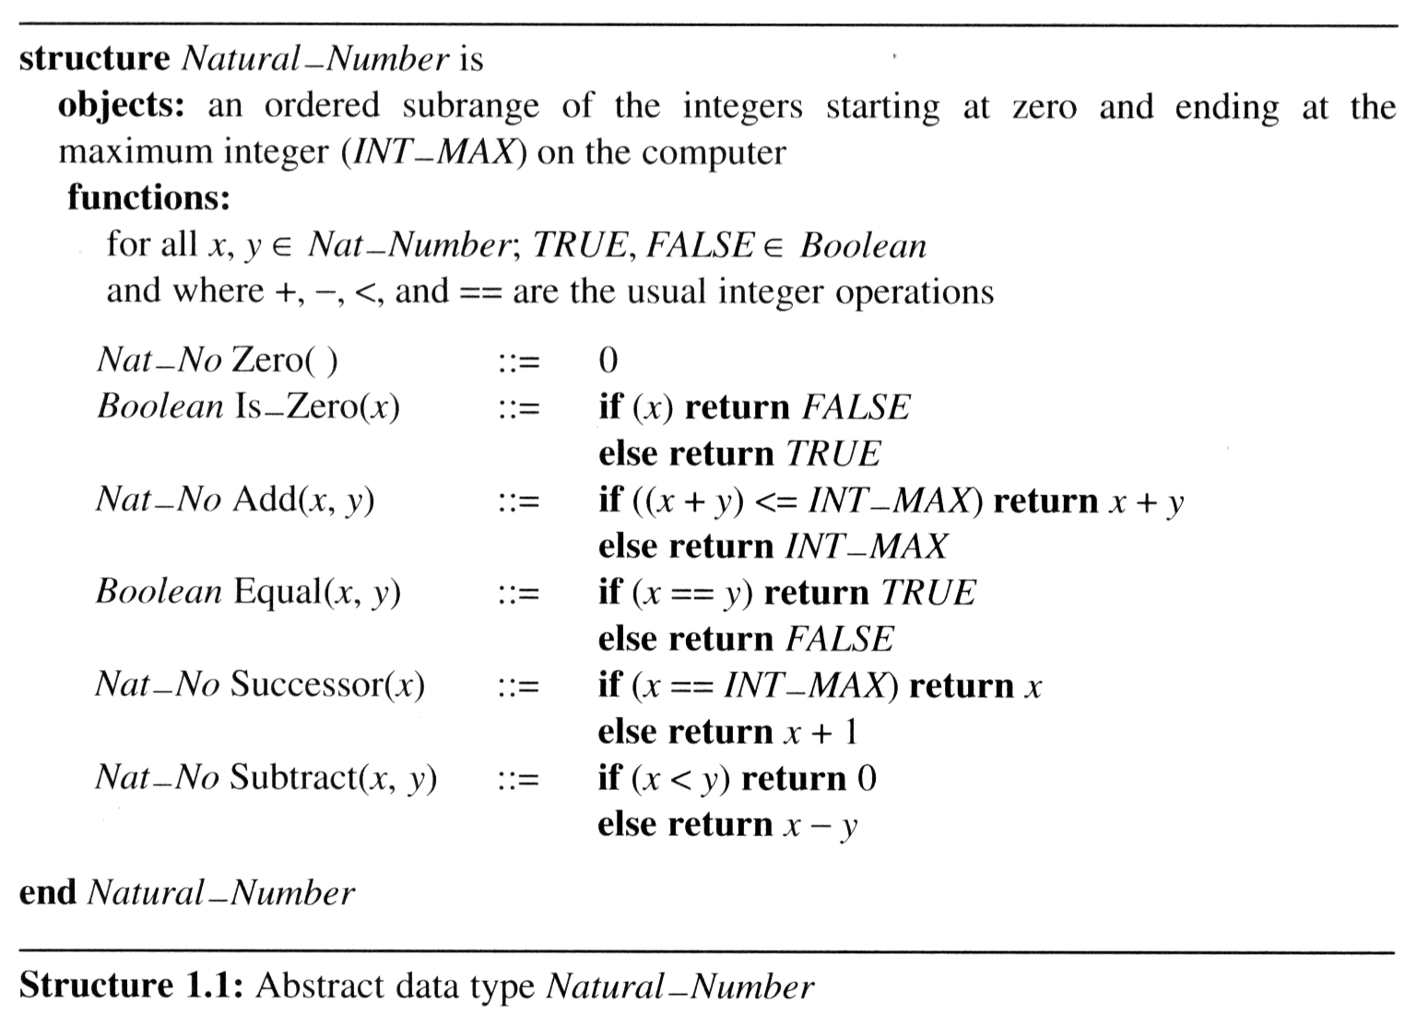
نوع داده اي مجرد عدد طبيعي

Slide 12
آرايه ، ساختار و يونيون
آرايه
مجموعه اي از عناصر از يک نوع داده مي باشد
ساختار
مجموعه اي از عناصر است که لزومي ندارد داده هاي آن يکسان باشد
يونيون
اعلان يونيون مشابه تعريف و اعلان يک ساختار است با اين تفاوت که فيلدهاي يک يونيون بايد در حافظه با هم مشترک باشند

Slide 13
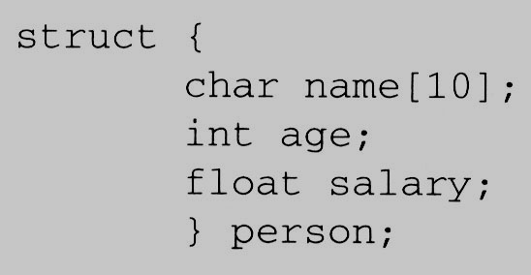
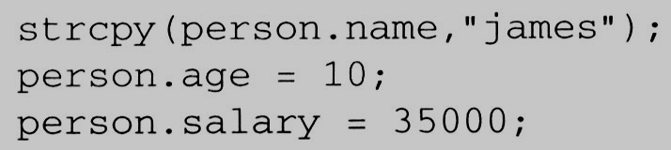
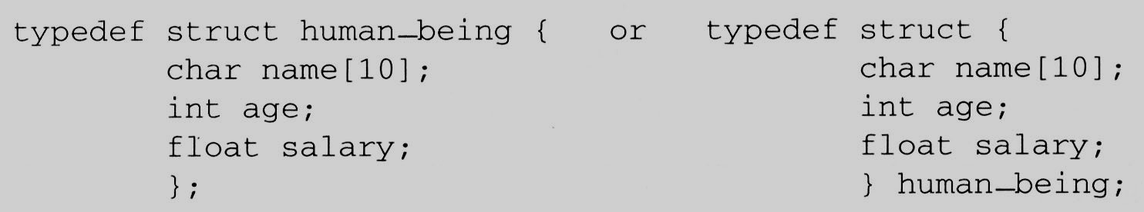
ساختارها
ما مي توانيم ساختارهاي داده خود را به کمک typedef ايجاد کنيم
حال مي توان از اين نوع داده اي استفاده کرد
human_being ali, hasan;

Slide 14
يونيون
فقط يک فيلد يونيون در هر زمان فعال مي گردد.
enum kind {stu,emp};
typedef struct person {
kind flag;
union {
int empno;
long int stuno;
} no;
};
person ali,hasan;
ali.flag= stu;
Ali.no.stuno=13245346753;
hasan.flag=emp;
hasan.no.empno=14353;

Slide 15
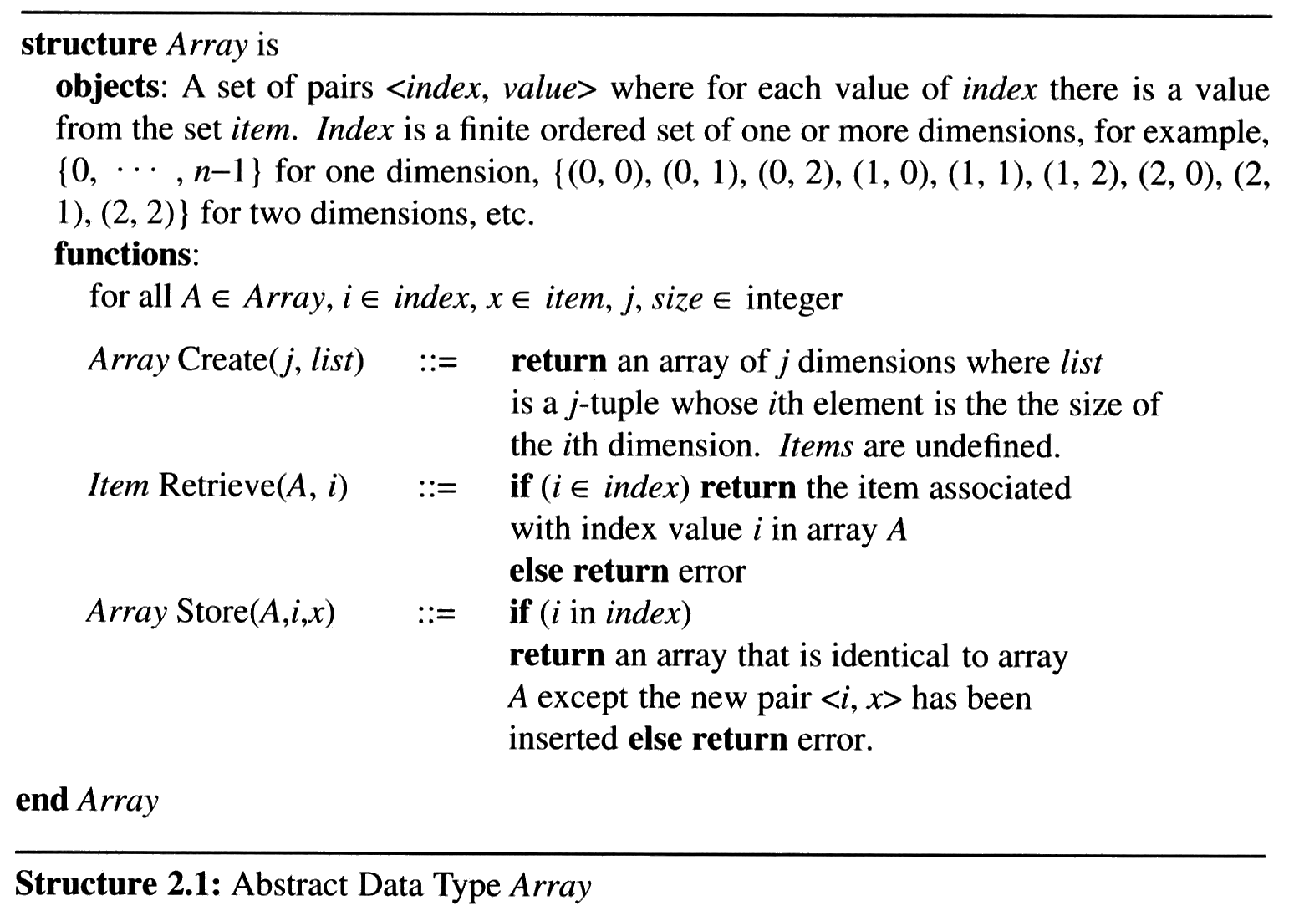
آرايه به عنوان يک نوع داده مجرد
آرايه مجموعه اي از زوج ها ، شامل انديس و مقدار است

Slide 16
ليست ها
ليست هاي مرتب شده يا خطي به صورت
Ordered (linear) list: (item1, item2, item3, …, itemn)
مثال
(Sunday, Monday, Tuesday, Wednesday, Thursday, Friday, Saturday)
(Ace, 2, 3, 4, 5, 6, 7, 8, 9, 10, Jack, Queen, King)
(1941, 1942, 1943, 1944, 1945)
(a1, a2, a3, …, an-1, an)

Slide 17
ليست ها
اعمال
پيدا کردن طول يک ليست
خواندن اقلام داده يک ليست از چپ به راست يا بر عکس
بازيابيi امين عنصر از يک ليست
تعويض يک قلم اطلاعاتي درi امين موقعيت يک ليست
درج يک قلم داده جديد درi امين موقعيت يک ليست
حذف يک قلم اطلاعاتي ازi امين موقعيت يک ليست
پياده سازي
نگاشت ترتيبي sequential mapping (1)~(4)
نگاشت غير ترتيبي non-sequential mapping (5)~(6)
نمايش يک ليست مرتب شده به صورت يک آرايه

Slide 18
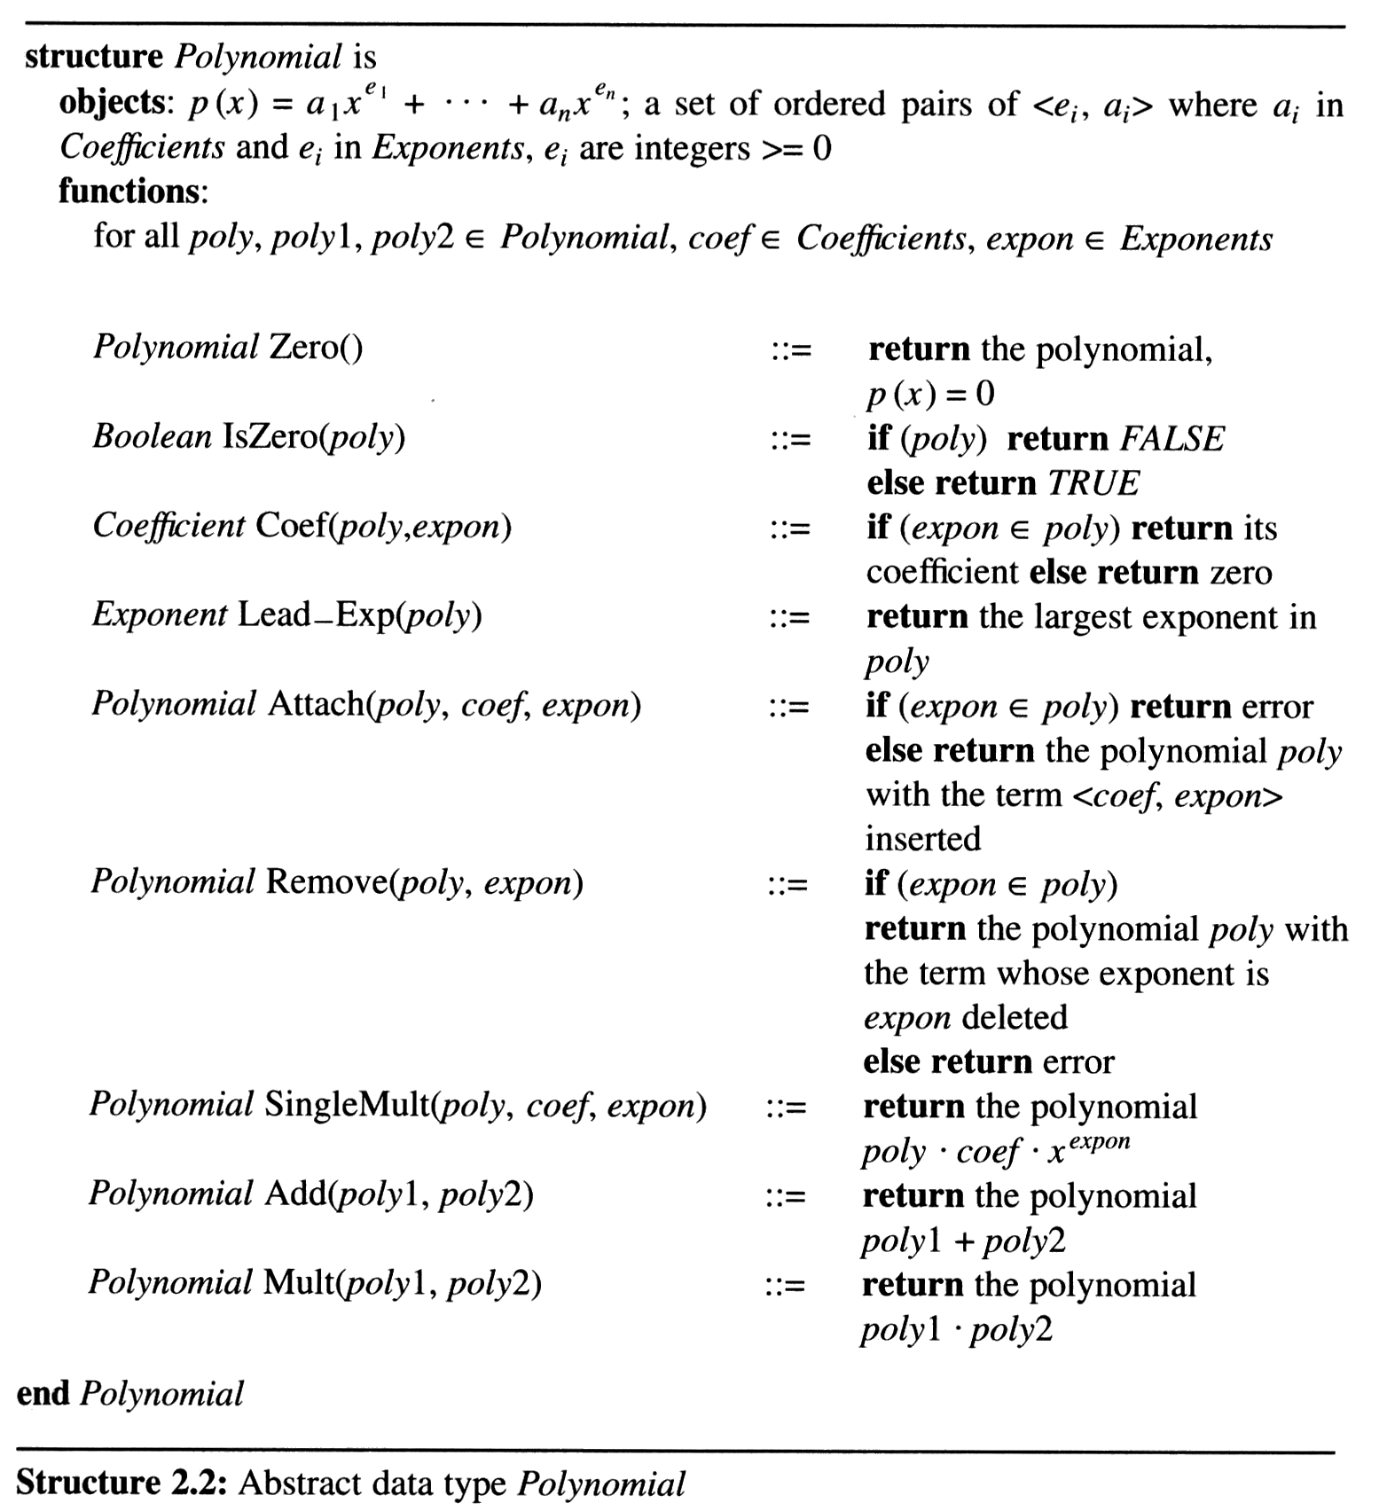
نوع داده اي مجرد چند جمله اي 1

Slide 19
نوع داده اي مجرد چند جمله اي 2
چند جمله ايهاي نمونه
A(x) = 3x²⁰+2x⁵+4 and B(x) = x⁴+10x³+3x²+1
فرض کنيد دو چندجمله اي زير را داشته باشيم که در انها x متغير وai ضريب وi توان است آنگاه
A(x) + B(x) = Σ(a^{i} + b^{i})x^{i}
A(x) · B(x) = Σ(a^{i}x^{i} · Σ(b^{j}x^{j}))
به صورت مشابه مي توان تفريق و تقسيم چند جمله ايها و بسياري از عمليات ديگر را تعريف کرد.

Slide 20
نوع داده اي مجرد چند جمله اي 3
Representation I
a.degree=n
a.coef[i]=a_{n-i}
ضرايب به ترتيب نزول درجه در ارايه ذخيره شود
#define MAX_degree 101 /*MAX degree of polynomial+1*/ typedef struct{ int degree; float coef [MAX_degree]; }polynomial;
Drawback: The first
representation may
waste space.

Slide 21
نوع داده اي مجرد چند جمله اي 4
Representation II
آرايه coef را به گونه اي در نظر بگيريم که طول آن برابر a.degree+1 شود
Class polynomial{
private: int degree; float *coef; };
Polynomial::polynomial( int d)
{
degree=d;
coef=new float[degree+1]
}
Drawback: X¹⁰⁰⁰+1 in this representation has 2 nonzero term

Slide 22
نوع داده اي مجرد چند جمله اي 5
Representation III
تمام چند جمله ايها را در يک ارايه ذخيره کنيم
فقط ضرايب غير صفر را به همراه توان انها ذخيره کنيم
#define MAX_TERMS 100 /*size of terms array*/ typedef struct{ float coef; int expon; }polynomial; polynomial terms [MAX_TERMS]; int avail = 0;

Slide 23
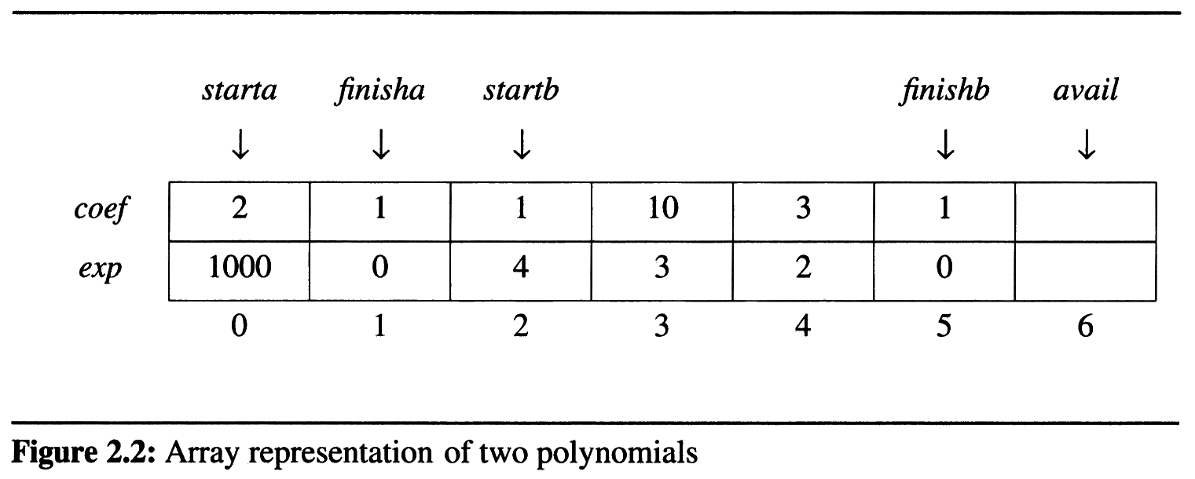
نوع داده اي مجرد چند جمله اي 6
storage requirements: start, finish, 2*(finish-start+1)
specification representation
poly <start, finish>
A <0,1>
B <2,5>
A(x) = 2x¹⁰⁰⁰+1
B(x) = x⁴+10x³+3x²+1

Slide 24
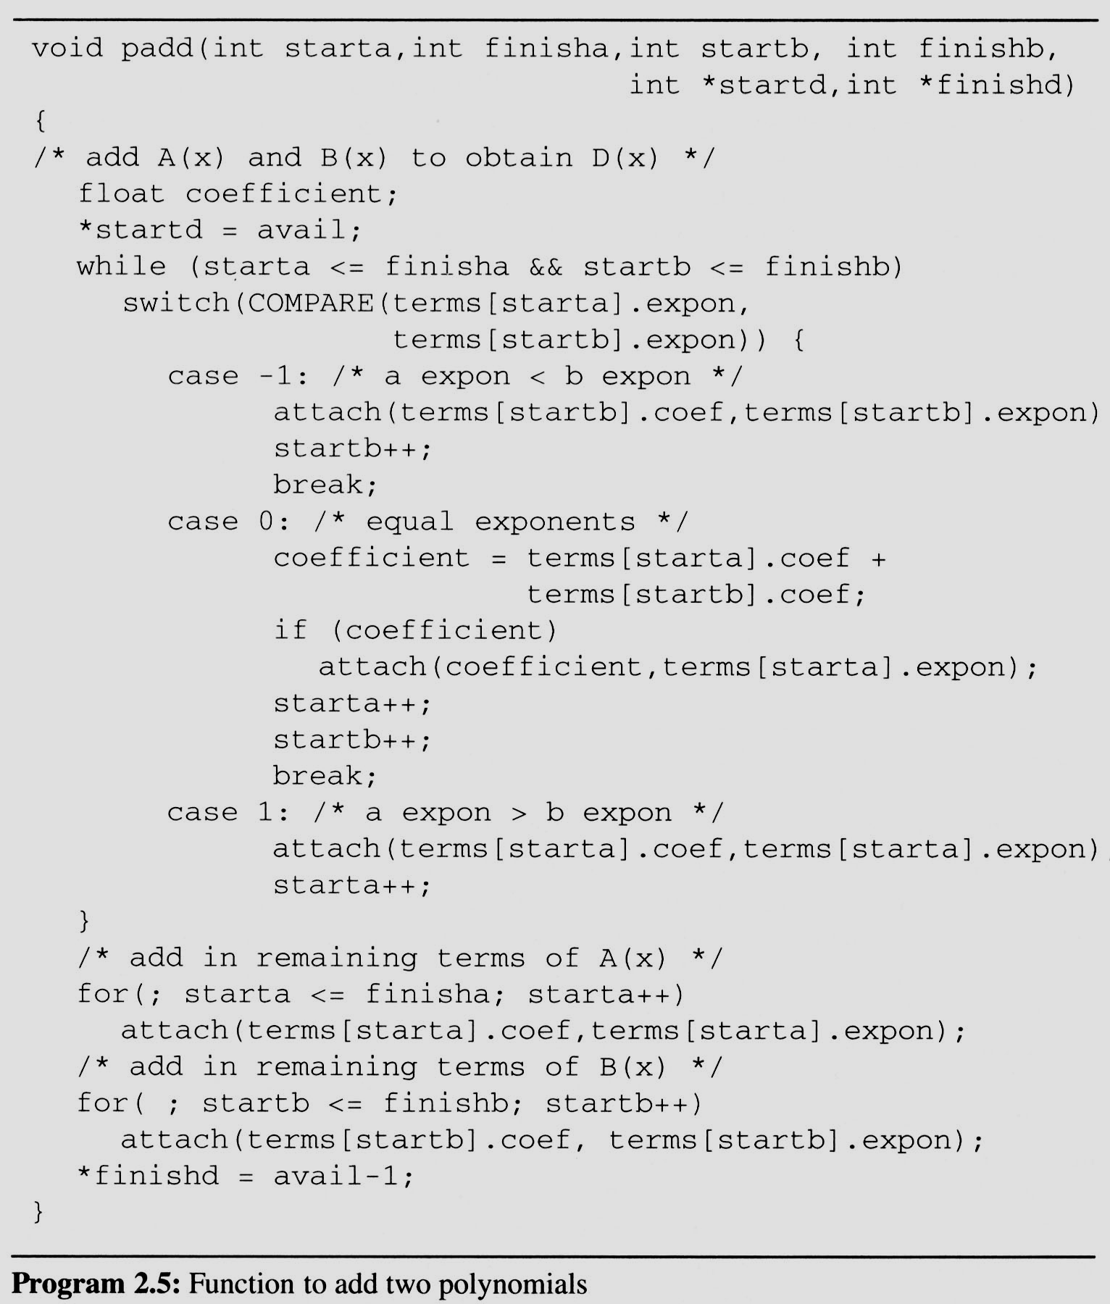
نوع داده اي مجرد چند جمله اي 7
يک تابعc که دو چند جمله اي A وB را جمع ميکند تاD را به دست آورد
D = A + B
Analysis: O(n+m)
where n (m) is the number of nonzeros in A (B).

Slide 25
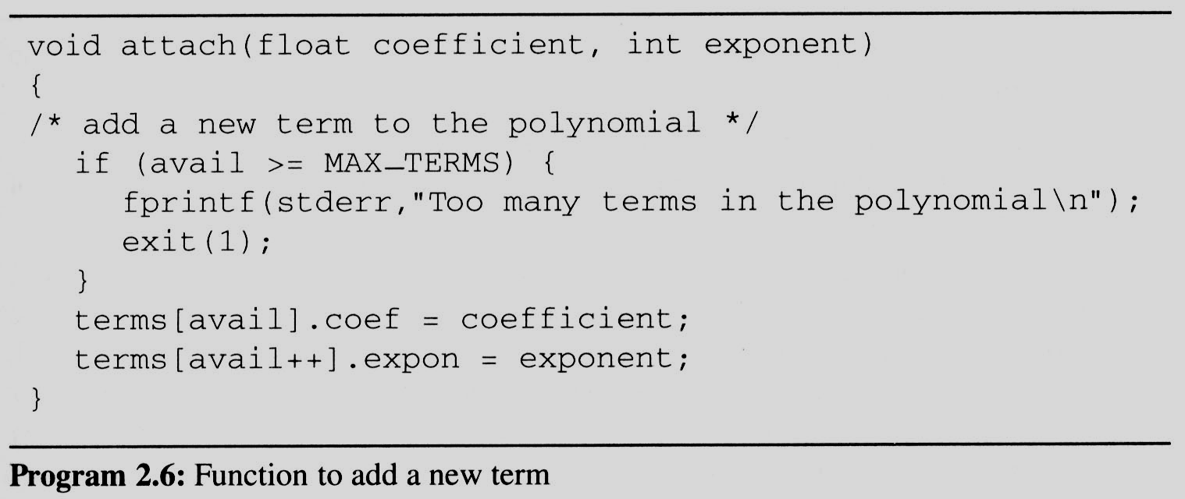
نوع داده اي مجرد چند جمله اي 8

Slide 26
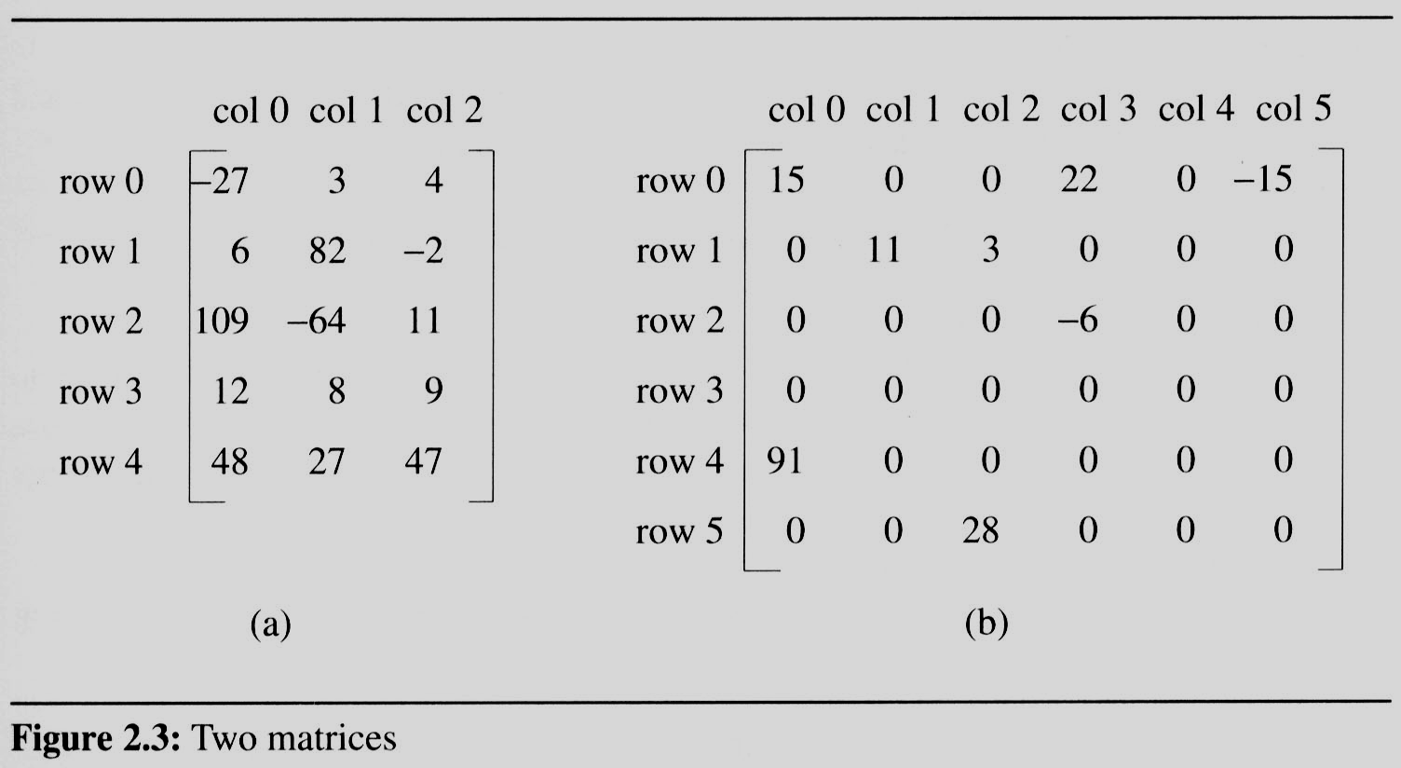
ماتريس اسپارس
در رياضيات ، يک ماتريس شامل m سطر وn ستون از اعضا مي باشد
ماتريسي که عناصر صفر آن زياد بوده ماتريس اسپارس ناميده مي شود.
sparse matrix
data structure?
5*3
15/15
8/36
6*6

Slide 27
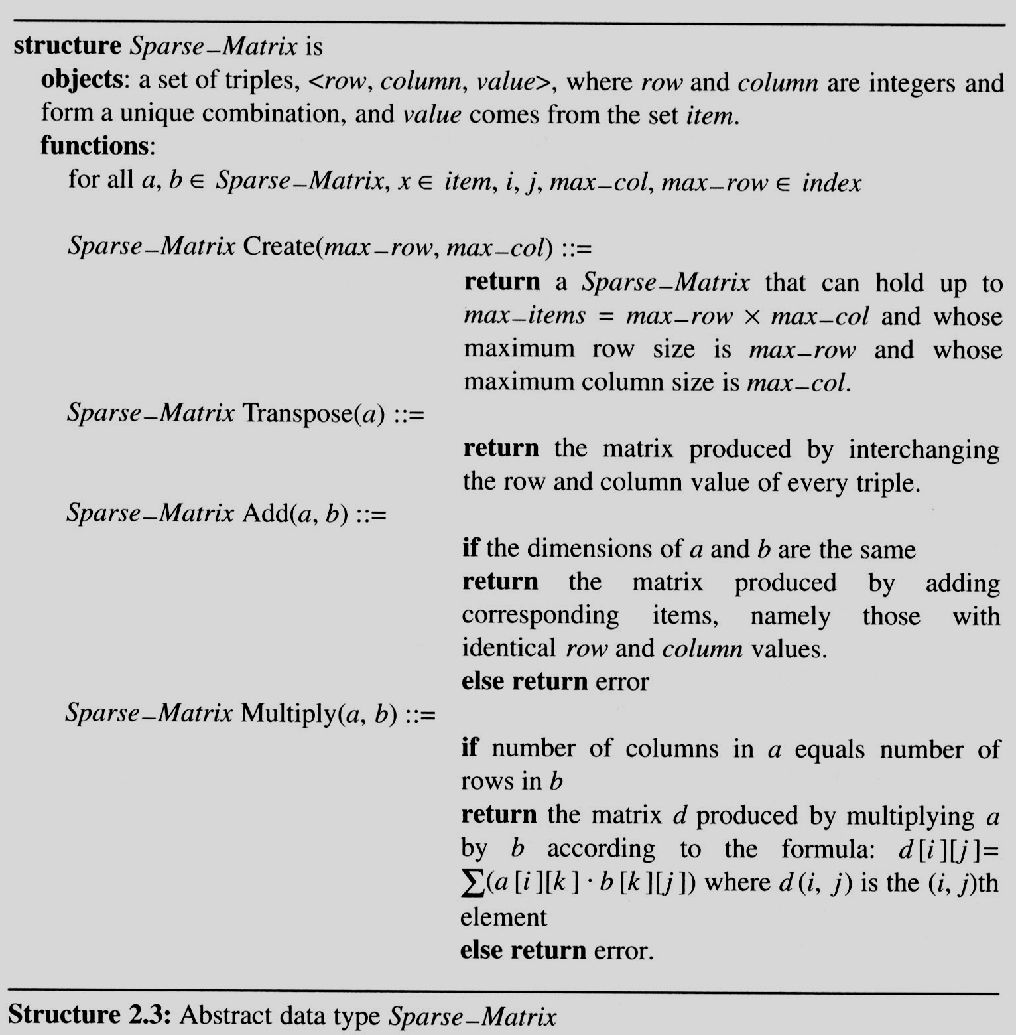
ماتريس اسپارس
حداقل اعمال ممکن شامل ايجاد، جمع، ضرب و ترانهاده ماتريس مي باشد.

Slide 28
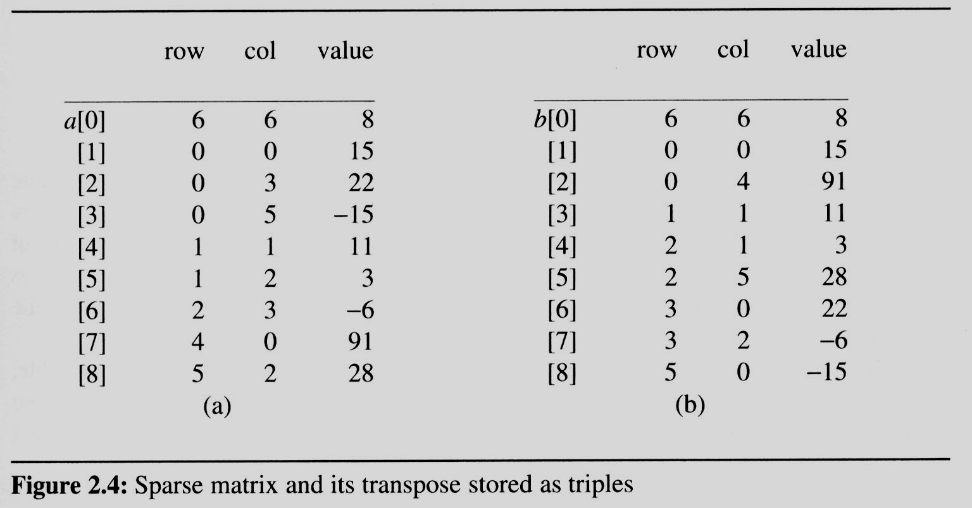
ماتريس اسپارس
مي توان از يک آرايه از سه تايي هاي <row, col, value> براي نمايش يک ماتريس اسپارس استفاده کرد.
row, column in ascending order
# of nonzero terms
# of rows (columns)

Slide 29
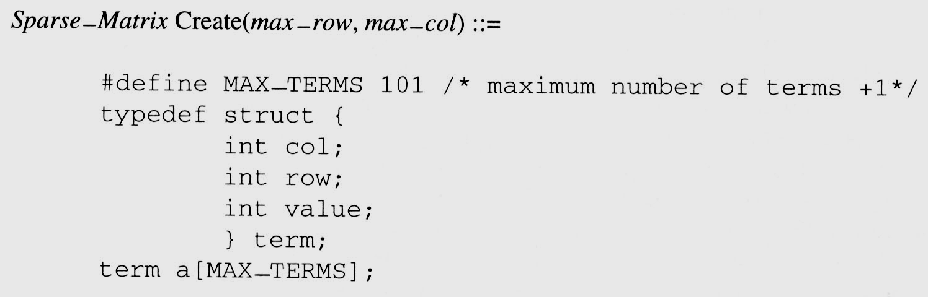
ماتريس اسپارس
پياده سازي Create operation

Slide 30
ترانهاده يک ماتريس اسپارس
براي پيدا نمودن ترانهاده يک ماتريس بايد جاي سطرها و ستون ها را عوض کرد بدين مفهوم که هر عنصر a[i][j] در ماتريس اوليه به عنصرb[j][i] در ماتريس ترانهاده تبديل مي شود.

Slide 31
ترانهاده يک ماتريس اسپارس
For each row i
take element <i, j, value> and store it in element <j, i, value> of the transpose.
difficulty: where to put <j, i, value> (0, 0, 15) ====> (0, 0, 15) (0, 3, 22) ====> (3, 0, 22) (0, 5, -15) ====> (5, 0, -15) (1, 1, 11) ====> (1, 1, 11)
For all elements in column j,
place element <i, j, value> in element <j, i, value>
الگوريتم بيان شده نشان مي دهد که بايد تمام عناصر در ستون0 را پيدا و آنها را در سطر0 ذخيره کرد همچنين تمام عناصر ستون1 را پيدا و در سطر1 قرار داد و همين فرآيند را ادامه داد. از آنجا که ماتريس اوليه سطري بوده لذا ستون هاي داخل هر سطر از ماتريس ترانهاده نيز به صورت صعودي مرتب مي شود.

Slide 32
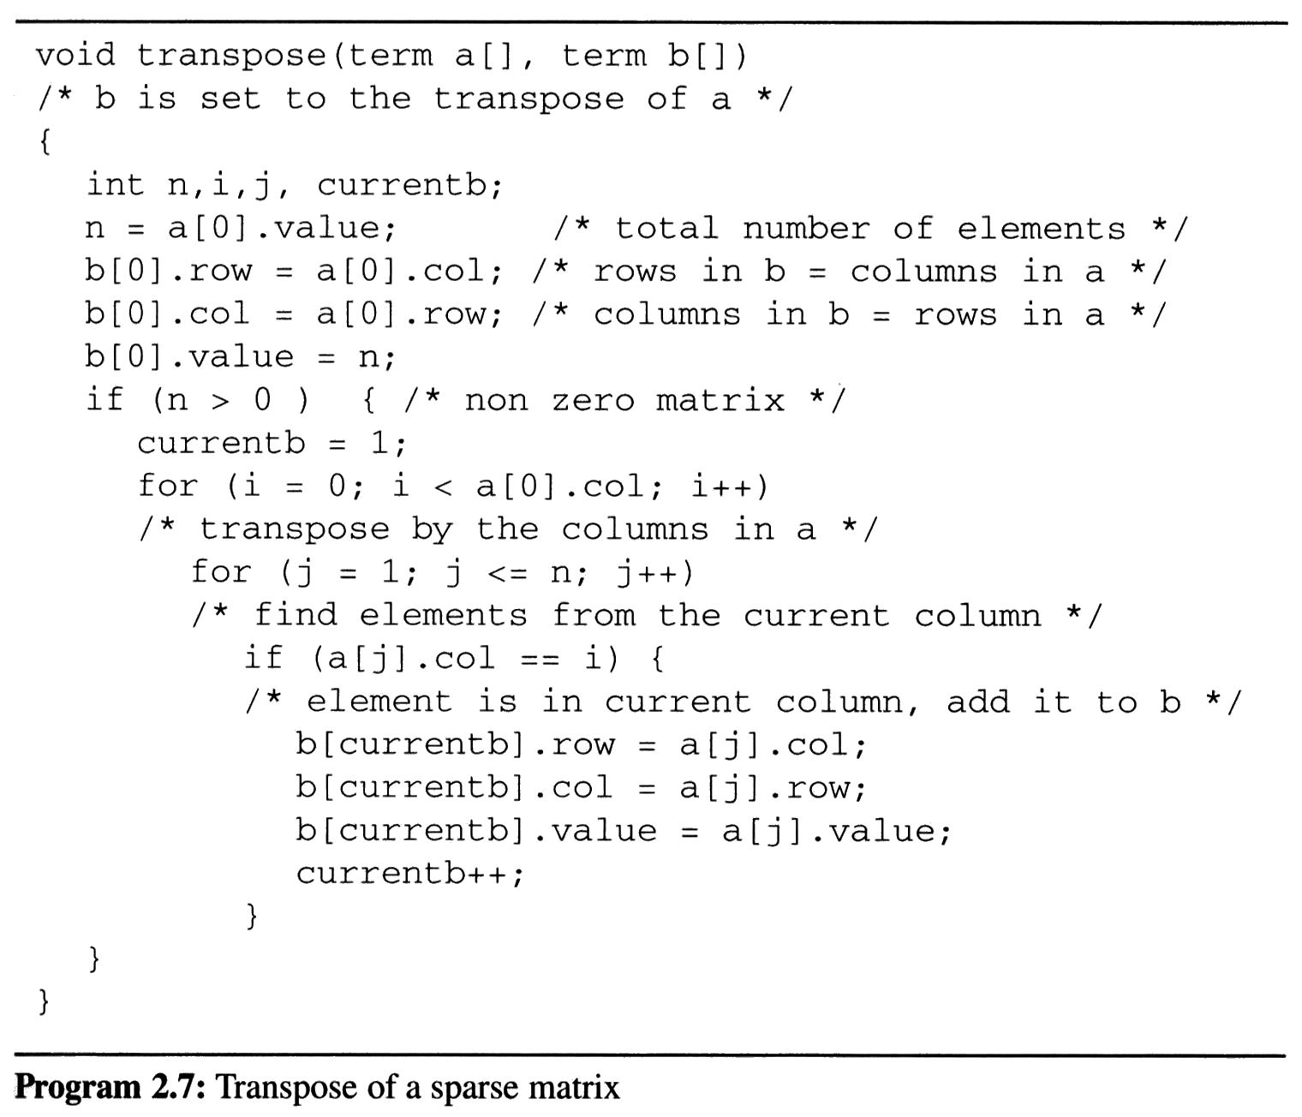
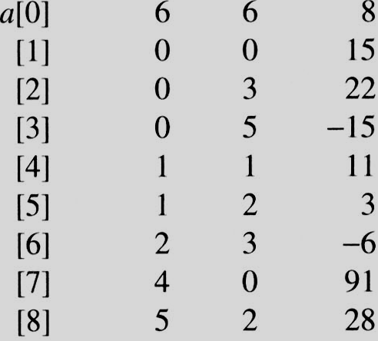
i=0 j=1
i=0 j=1
a[j]= 0 == i
i=0 j=2
i=0 j=2
a[j]=3 != i
i=0 j=3
i=0 j=3
a[j] = 5 != i
i=0 j=4
i=0 j=4
a[j].col = 1 a[j].col != i
i=0 j=5
i=0 j=5
a[j].col = 2 a[j].col != i
i=0 j=6
i=0 j=6
a[j].col = 3 != i
i=0 j=7
i=0 j=7
a[j].col = 0 == i
i=0 j=8
i=0 j=8
a[j].col = 2 != i
i=1 j=1
i=1 j=1
a[j].col = 0 != i
i=1 j=2
i=1 j=2
a[j].col = 3 != i
i=1 j=3
i=1 j=3
a[j].col = 5 != i
i=1 j=4
i=1 j=4
a[j].col = 1 == i
i=1 j=5
i=1 j=5
a[i].col = 2 != i
i=1 j=6
i=1 j=6
a[j].col = 3 != i
i=1 j=7
i=1 j=7
a[j] = 0 != i
i=1 j=8
i=1 j=8
a[i].col = 2 != i
EX: A[6][6] transpose to B[6][6]
Matrix A
Row Col Value
Set Up row & column in B[6][6]
Row Col Value
0 6 6 8
1 0 0 15
2 0 4 91
3 1 1 11
And So on…

Slide 33
الگوريتم ترانهاده
Assign
A[i][j] to B[j][i]
place element <i, j, value> in element <j, i, value>
For all columns i
For all elements in column j
Scan the array “columns” times.
The array has “elements” elements.
==> O(columns*elements)

Slide 34
بحث در مورد الگوريتم ترانهاده
مقايسه الگوريتم ارائه شده براي بازنمايي اسپارس و بازنمايي دوبعدي
O(columns*elements) vs. O(columns*rows)
وقتي ماتريس اسپارس نباشد آنگاه داریم:
elements --> columns * rows O(columns²*rows)
مشکل: آرايهcolumns بار بررسي مي شود.
مي توان ترانهاده ماتريسي که به صورت سه تايي ها نگهداري شده را در زمان O(columns + elements) پيدا کرد.
راهکار:
تعداد عناصر در هر ستون ماتريس اوليه را مشخص کنيد
شروع هر سطر ماتريس ترانهاده را تعيين کنيد

Slide 35
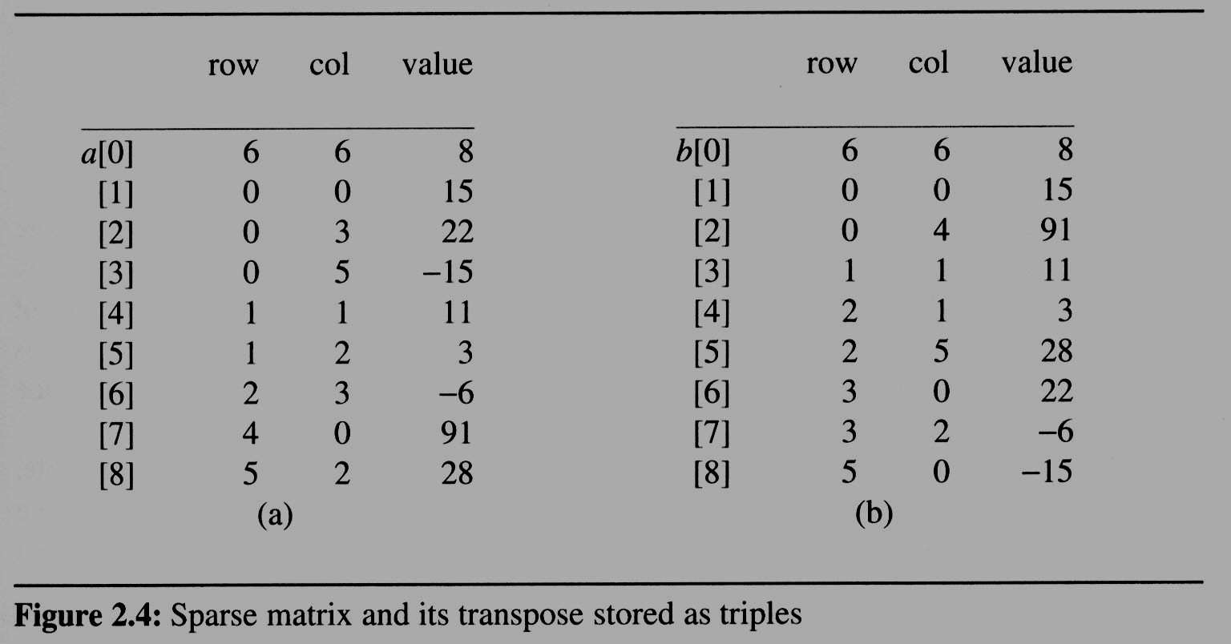
الگوريتم ترانهاده سريع
تعداد عضوهاي هر ستون ماتريسA تعداد عضوهاي هر سطرB را به دست مي دهد
Rowstart[i] برابرRowStart[i-1]+RowSize[i-1] است.
[0] [1] [2] [3] [4] [5] row_terms = 2 1 2 2 0 1 starting_pos = 1 3 4 6 8 8
transpose

Slide 36
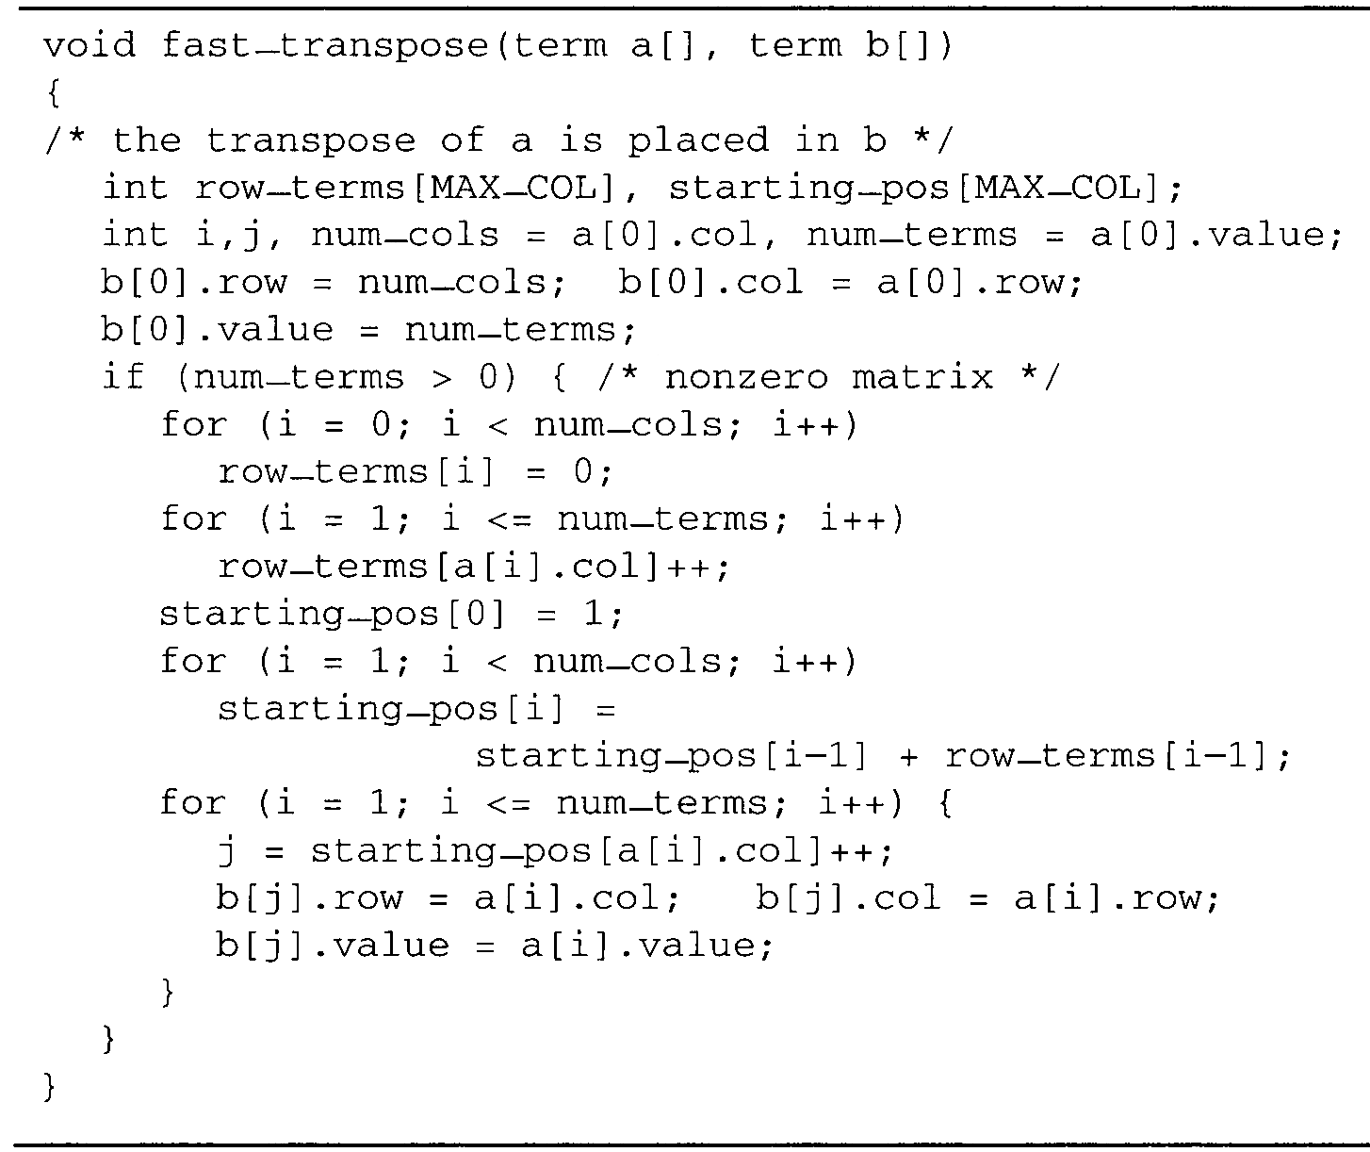
[0] [1] [2] [3] [4] [5]
row_terms
0
1
2
0
1
0
1
2
1
2
0
0
0
1
#col = 6
#term = 6
Matrix A
Row Col Value
starting_pos
1
3
4
6
8
8

Slide 37
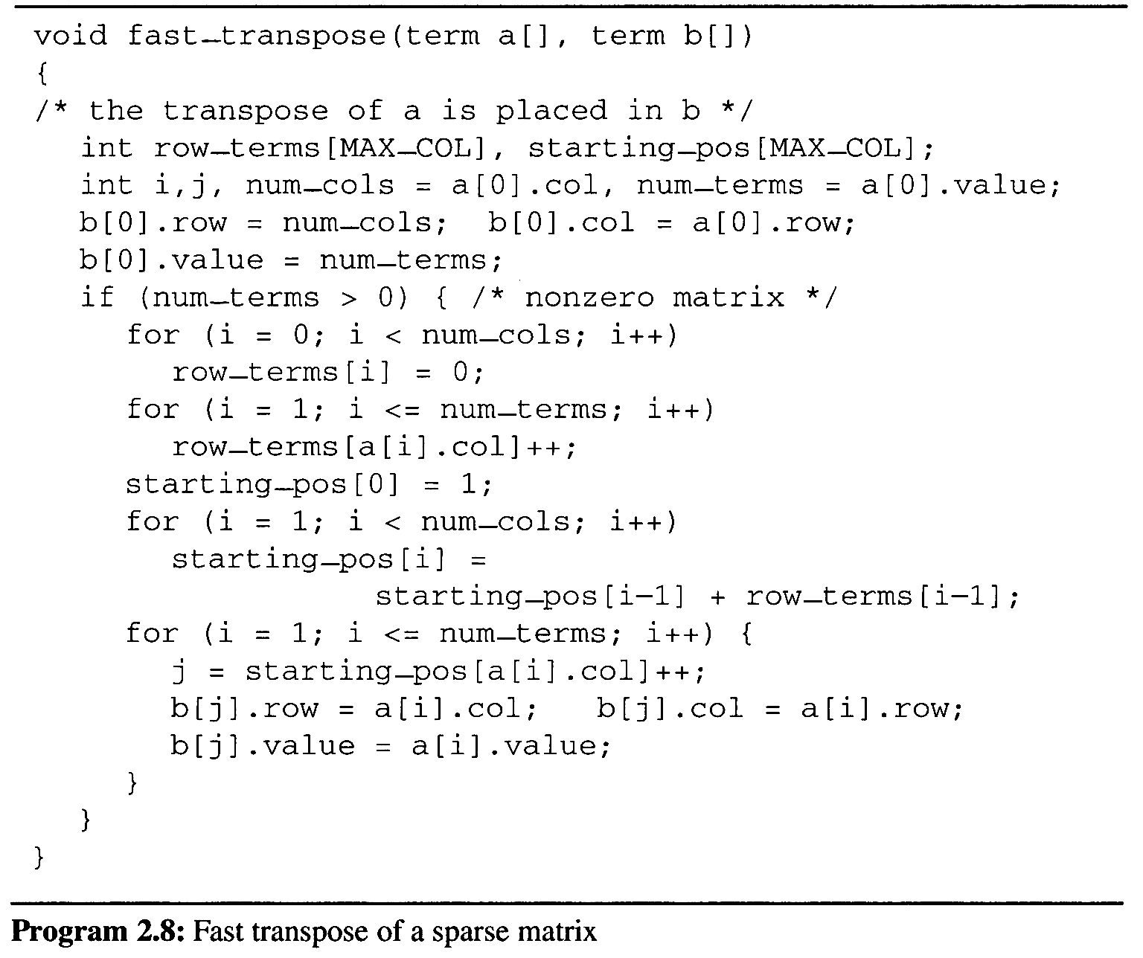
[0] [1] [2] [3] [4] [5] row_terms = 2 1 2 2 0 1 starting_pos = 1 3 4 6 8 8
[0] [1] [2] [3] [4] [5] row_terms = 2 1 2 2 0 1 starting_pos = 2 3 4 6 8 8
[0] [1] [2] [3] [4] [5] row_terms = 2 1 2 2 0 1 starting_pos = 2 3 4 7 8 8
[0] [1] [2] [3] [4] [5] row_terms = 2 1 2 2 0 1 starting_pos = 2 3 4 7 8 9
[0] [1] [2] [3] [4] [5] row_terms = 2 1 2 2 0 1 starting_pos = 2 4 4 7 8 9
[0] [1] [2] [3] [4] [5] row_terms = 2 1 2 2 0 1 starting_pos = 2 4 5 7 8 9
[0] [1] [2] [3] [4] [5] row_terms = 2 1 2 2 0 1 starting_pos = 2 4 5 8 8 9
[0] [1] [2] [3] [4] [5] row_terms = 2 1 2 2 0 1 starting_pos = 3 4 5 8 8 9
[0] [1] [2] [3] [4] [5] row_terms = 2 1 2 2 0 1 starting_pos = 3 4 6 8 8 9
I = 1
I = 2
I = 3
I = 4
I = 5
I = 6
I = 7
I = 8
Matrix A
Row Col Value
Row Col Value
0 6 6 8
1 0 0 15
2 0 4 91
3 1 1 11
4 2 1 3
5 2 5 28
6 3 0 22
7 3 2 -6
8 5 0 -15

Slide 38

بحث در مورد الگوريتم ترانهاده سريع
For columns
For elements
Buildup row_term
& starting_pos
For columns
transpose
For elements

Slide 39
بحث در مورد الگوريتم ترانهاده سريع
مقايسه الگوريتم ارائه شده براي بازنمايي اسپارس و بازنمايي دوبعدي
وقتي ماتريس اسپارس باشد
O(columns+elements) vs. O(columns*rows)
هم در حافظه و هم در زمان اجرا صرفه جويي خواهد شد
elements --> columns * rows وقتي ماتريس اسپارس نباشد O(columns*rows)
شبيه حالت استفاده از بازنمايي دوبعدي، فقط ضريب ثابت FastTranspose بزرگتر از حالت ارايه اي
هزينه: FastTranspose در مقايسه با transpose نيازمند حافظه بيشتري مي باشد.
Additional row_terms and starting_pos arrays

Slide 40
ذخیره آرایه ها به صورت یک بعدی
معمولا ارايه چند بعدي از طريق ذخيره سازي عضوهايش در يک آرايه يک بعدي پياده سازي مي شود.
فواید این کار:
سادگی: آرایه های یک بعدی تعریف، مقداردهی و دسترسی ساده تری دارند

Slide 41
نمايش آرايه ها
اگر يک ارايه به صورت a[upper₀][upper₁]…[upper_{n}] اعلان شده باشد تعداد عضوهاي اين ارايه برابر است با
مثال: اگر ما a را به صورتa[10][10][10] اعلان کنيم آنگاه به1000 واحد حافظه براي ذخيره ان احتياج داريم
اگر يک ارايه به صورت a[p₁..q₁][p₂..q₂]…[p_{n}..q_{n}] اعلان شده باشد تعداد عضوهاي اين ارايه برابر است با
مثال: اگر ما a را به صورت a[4..5][2..4][1..2] [3..4] اعلان کنيم آنگاه اين آرايه 2*3*2*2=24 عضو دارد

Slide 42
پياده سازي آرايه هاي چند بعدي
آرايه هاي دوبعدي مي توانند به صورت سطري يا ستوني ذخيره شوند
در روش سطري، ابتدا عناصر سطر اول، سپس عناصر سطردوم و غيره ذخيره مي شوند.
در روش ستوني، ابتدا عناصر ستون اول، سپس عناصر ستون دوم و غيره ذخيره مي شوند.

Slide 43
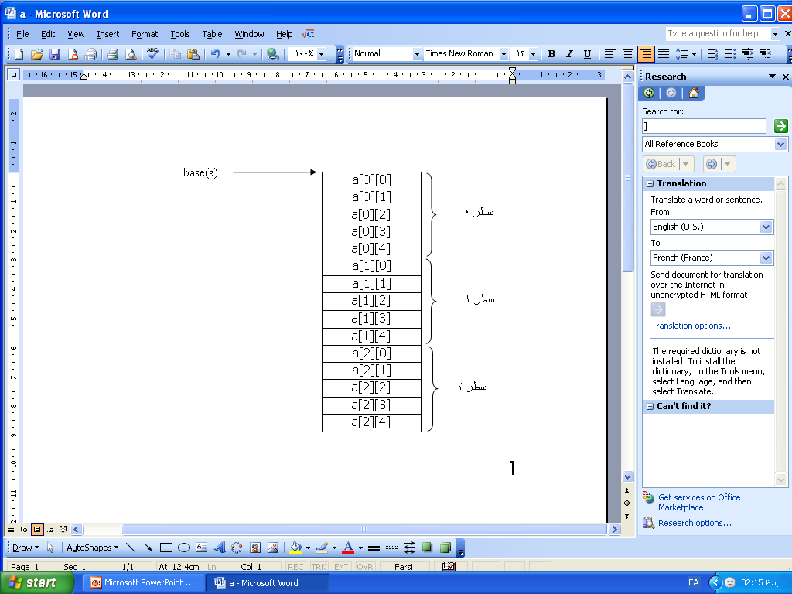
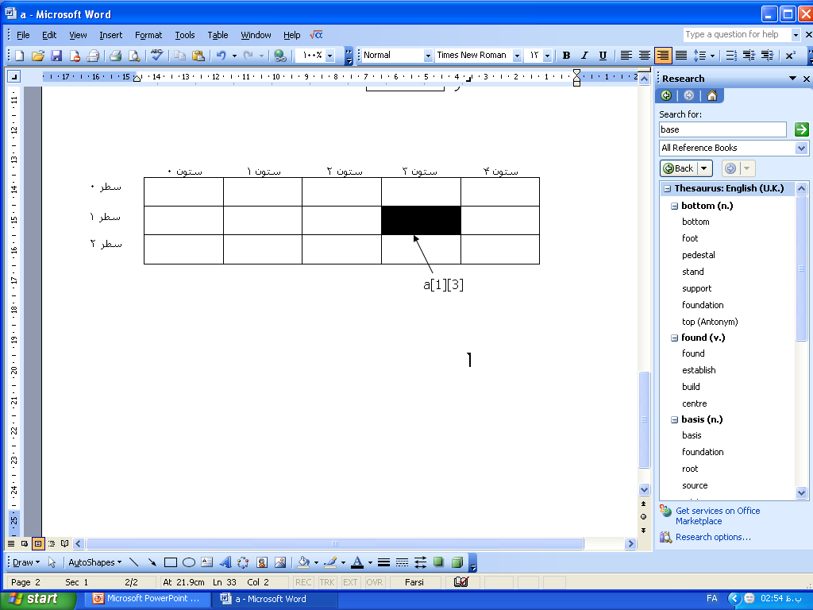
پياده سازي آرايه هاي چند بعدي به روش سطری
int a[3][5];
روش سطري
آدرس a[0][0] برابر H باشد.
آدرس a[0][1] برابر H + [0*(cols)+1] * size
آدرس a[1][3] برابر H + [1*(cols)+3] * size
آدرس a[2][1] برابر H + [2*(cols)+1] * size

Slide 44
پياده سازي آرايه هاي چند بعدي به روش ستونی
int a[3][5];
آدرس a[0][0] برابر H باشد.
آدرس a[0][1] برابر H + [1*(rows)+0] * size
آدرس a[1][3] برابر H + [3*(rows)+1] * size
آدرس a[2][1] برابر H + [1*(rows)+2] * size

Slide 45
پياده سازي آرايه هاي چند بعدي
آرایه یک بعدی: A:Array[l…u] of Type
A[i]=H+(i-l)*(size of element type)
آرایه دو بعدی: A:Array[l1…u1][l2…u2] of Type
روش سطری
A[i,j]=H+[(i-l1)*(u2-l2+1) + (j-l2)](size of element type)
روش ستونی
A[i,j]=H+[(j-l2)*(u1-l1+1) + (i-l1)](size of element type)

Slide 46
پياده سازي آرايه هاي سه بعدي
آرایه سه بعدی: A:Array[l1…u1][l2…u2][l3…u3] of Type
روش سطری
A[i,j,k]=H+[(i-l1)*(u2-l2+1)*(u3-l3+1) + (j-l2) *(u3-l3+1)+(k-l3)] (size of element type)
روش ستونی
A[i,j,k]=H+[(k-l3)*(u2-l2+1)*(u1-l1+1)+(j-l2)*(u1-l1+1) + (i-l1)](size of element type)

Slide 47
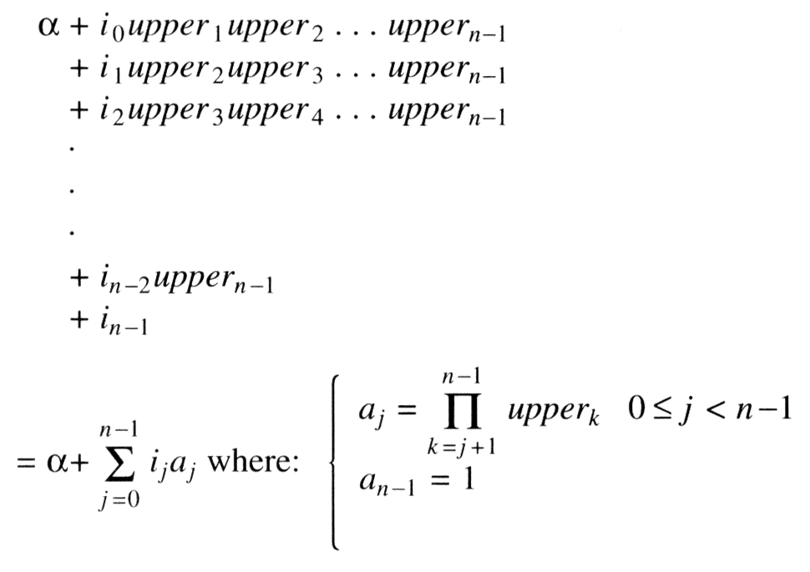
پياده سازي آرايه هاي چند بعدي به روش سطری
با تعميم بحث ارائه شده فرمول ادرس هر عضو A[i₀][i₁]…[i_{n-1}] در يک ارايهn بعدي که به صورت A[upper₀][upper₁]…[upper_{n-1}] به صورت زير به دست مي آيد.

Slide 48
پياده سازي آرايه هاي چند بعدي به روش ستونی
با تعميم بحث ارائه شده فرمول ادرس هر عضو A[i₀][i₁]…[i_{n-1}] در يک ارايه n بعدي که به صورت A[upper₀][upper₁]…[upper_{n-1}] به صورت زير به دست مي ايد.
H+i_{n-1}upper_{n-2}upper_{n-3}…upper₁upper₀ +
i_{n-2}upper_{n-3}…upper₁upper₀+
…+
i₂upper₁upper₀+
i₁upper₀+
i₀

Slide 49
مثال
آرایه دو بعدی A[3..10, 1..20] در آدرس H حافظه به صورت سطری ذخیره شده و از نوع integer است. A[6,10] چندمین عنصر ذخیره شده است و آدرس آن چیست؟
فرض کنید هر int برابر 2byte فضا اشغال می کند.
Address A[6,10]= H +[(6-3)*20+(10-1)]*2byte=H+69*2byte
_{A[6,10]=(6-3)*20+(10-1)+1=70}^{th} _{member}

Slide 50
مثال
آرایه سه بعدی A[-1..6, 0..5, 2..6] در آدرس H حافظه به صورت ستونی ذخیره شده است. A[4,2,5] چندمین عنصر ذخیره شده است و آدرس آن چیست؟
فرض کنید هر int برابر 2byte فضا اشغال می کند.
Address A[4,2,5]= H +[(5-2)*(5-0+1)*(6-(-1)+1) +
_{(2-0)*(6-(-1)+1)+}
_{(4-(-1))]*2byte=H+165*2byte}
A[4,2,5]=[(5-2)*(5-0+1)*(6-(-1)+1) +
_{(2-0)*(6-(-1)+1)+}
_{(4-(-1))]+1=166}^{th} _{member}

Slide 51
نوع داده اي مجرد رشته
عملکردهايي که مي توان براي رشته ها تعريف کرد مانند :
ايجاد يک رشته تهي جديد
خواندن يا نوشتن يک رشته
ضميمه کردن دو رشته به يکديگر (concatenation)
کپي کردن يک رشته
مقايسه رشته ها
درج کردن يک زير رشته به داخل رشته
برداشتن يک زير رشته از يک رشته مشخص
پيدا کردن يک الگو(pattern) يا عبارت در يک رشته

Slide 52
نوع داده اي مجرد رشته
نحوه ذخيره سازي در حافظه :
در زبان C ، رشته ها به صورت آرايه هاي کاراکتري که به کاراکترتهي، \0،ختم مي شوند نگهداري مي گردد.
s[0] s[1] s[2] s[3]
d | o | g | \0
نمايش رشته
در زبان C
char s[] = {"dog”};

Slide 53
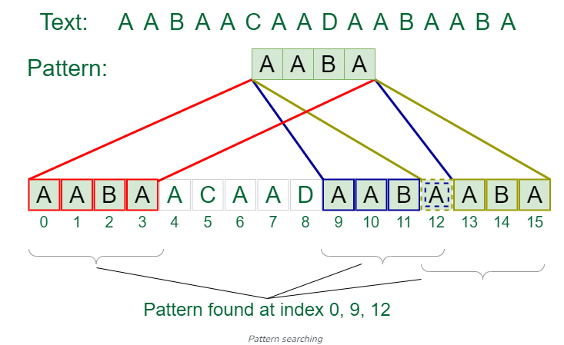
جستجوی الگو در رشته

Slide 54
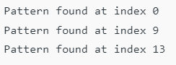
def search(pat, txt):
M = len(pat)
N = len(txt)
# A loop to slide pat[] one by one */
for i in range(N - M + 1):
j = 0
# For current index i, check
# for pattern match */
while(j < M):
if (txt[i + j] != pat[j]):
break
j += 1
if (j == M):
print("Pattern found at index ", i)
# Driver's Code
if __name__ == '__main__':
txt = "AABAACAADAABAAABAA"
pat = "AABA"
# Function call
search(pat, txt)
Time complexity: O((n-m+1)*m)
Auxiliary Space: O(1)

